Slide 1




TRƯỜNG TIỂU HỌC TRÀ PHONG
(Tiết 2)
Giáo viên thực hiện: Hồ Văn Tình

Slide 2


Slide 3
TRƯỜNG TIỂU HỌC TRÀ PHONG
(Tiết 2)

Slide 4




Slide 5

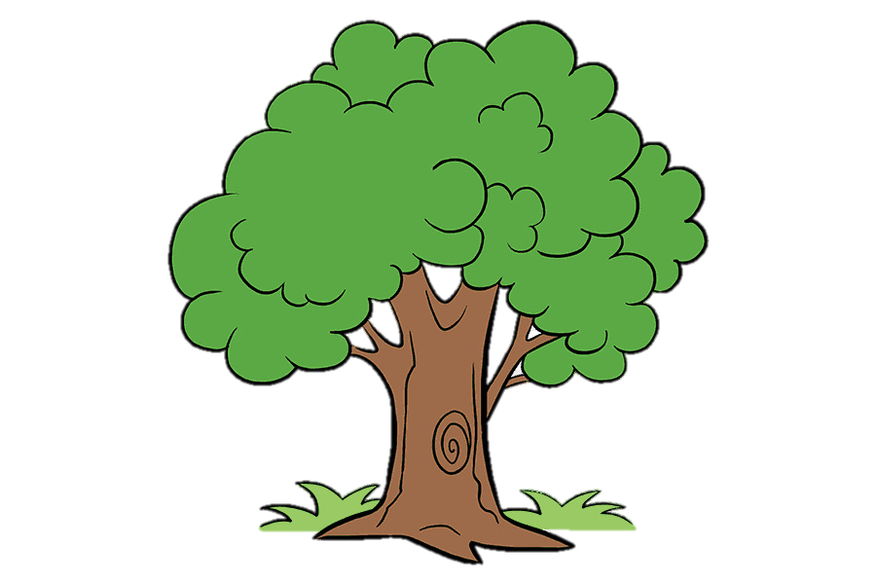


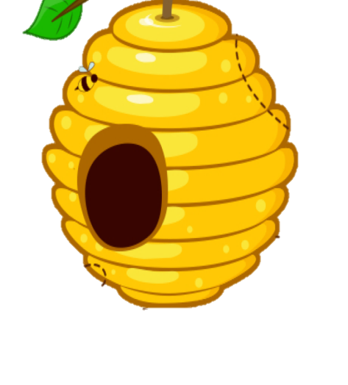

Trò chơi:
1
2
3
4
Notes:
Kích vào bông hoa để đến slide câu hỏi. Sau khi trả lời xong kích vào hình con ong gánh mật để quay lại silde câu hỏi. Kích vào hình con ong trên mỗi bông hoa để đưa mật về tổ và cây hoa biến mất.. Kích vào dấu mũi tên ở gốc cây để đến slide bài mới.

Slide 6







8 218 x 2 = ?
16 436
16 456
15 436
16 446
Notes:
Kích vào hình con ong gánh mật để quay lại slide câu hỏi

Slide 7
15 217 x 3 = ?
45 641
45 652
45 651
45 551
Notes:
Kích vào hình con ong gánh mật để quay lại slide câu hỏi

Slide 8
132 090 x 2 = ?
264 170
264 180
264 280
263 180
Notes:
Kích vào hình con ong gánh mật để quay lại slide câu hỏi

Slide 9
205 643 x 4 = ?
822 562
822 571
822 572
822 572
Notes:
Kích vào hình con ong gánh mật để quay lại slide câu hỏi

Slide 10



Thứ ba ngày 14 tháng 01 năm 2025
Toán
Bài 38. Nhân với số có một chữ số ( tiết 2)

Slide 11



Notes:
Thiết kế: Hương Thảo – Zalo 0972115126

Slide 12

Đặt tính rồi tính
48 102 x 5
32 419 x 4
172 923 x 3

Slide 13
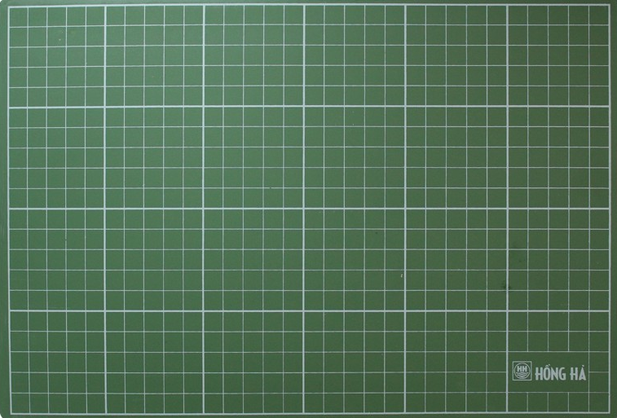
48 102 x 5 = ?
48 102
5
24
0
5
1
0

Slide 14
32 419 x 4 = ?
32 419
4
12
9
6
7
6

Slide 15
172 923 x 3 = ?
172 923
3
5
1
8
7
6
9

Slide 16
2
Chọn câu trả lời đúng
Rô-bốt có 200 000 đồng. Rô-bốt mua 2 bộ cờ vua, mỗi bộ có giá 80 000 đồng. Hỏi Rô-bốt còn lại bao nhiêu tiền?
20 000 đồng
40 000 đồng
60 000 đồng

Slide 17
3
Tính giá trị biểu thức
a) 460 839 + 29 210 x 3
b) 648 501 – 20 810 x 4
= 460 839 + 87 630
= 648 501 – 83 240
= 548 469
= 565 261

Slide 18
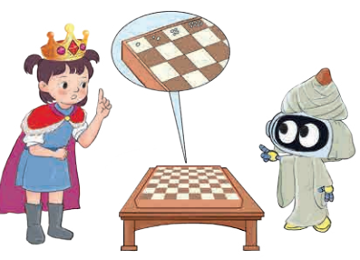
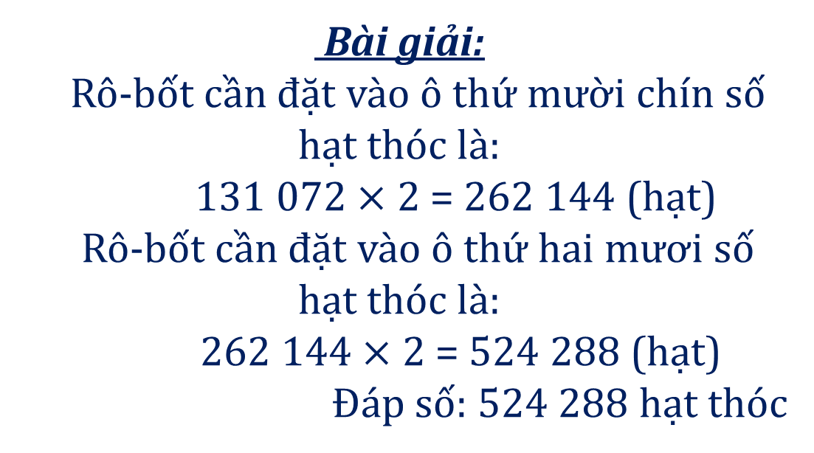
4
Rô-bốt đặt các hạt thóc vào bàn cờ theo quy tắc: ô thứ nhất đặt 1 hạt thóc, ô thứ hai đặt 2 hạt thóc, ô thứ ba đặt 4 hạt thóc và cứ như vậy, số thóc đặt vào ô sau gấp đôi số thóc đặt vào ô trước đó. Biết rằng ô thứ mười tám đặt 131 072 hạt thóc. Hỏi Rô-bốt đặt bao nhiêu hạt thóc vào ô thứ hai mươi?
Bài giải:
Rô-bốt cần đặt vào ô thứ mười chín số hạt thóc là:
131 072 $×$ 2 = 262 144 (hạt)
Rô-bốt cần đặt vào ô thứ hai mươi số hạt thóc là:
262 144 $×$ 2 = 524 288 (hạt)
Đáp số: 524 288 hạt thóc

Slide 19




